Slide 1
期末实验汇报
许智超

Slide 2
1.实验四 表达树
2.Huffman树和Huffman编码
3.实验五 加权图

Slide 3
一：表达树
1.二叉树的表示
2.二叉树的建树
3.三种顺序遍历
4.非递归方式遍历
5.求二叉树的深度
6.二叉树的销毁
7.横向打印二叉树
8.表达树的创建
9.表达树的计算
10.表达树计算测试
11.逻辑表达树的创建
12.逻辑表达树的计算
13.逻辑表达树的测试
14.表达树的复制
15.表达树左右子树的交换
16.交换二叉树的左右子树
17.对于不用使用遍历顺序的分析

Slide 4
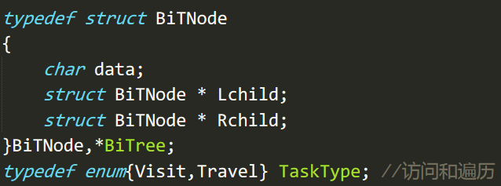
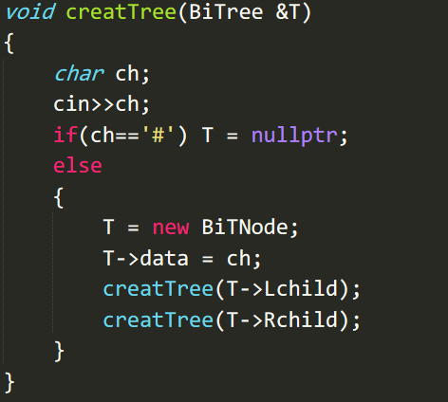
1. 二叉树的类型定义
2. 建树

Slide 5
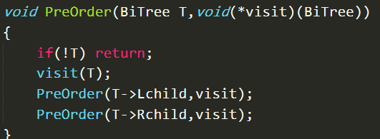
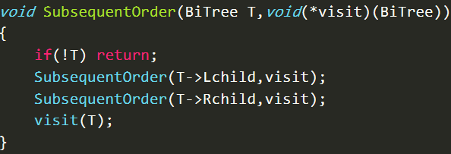
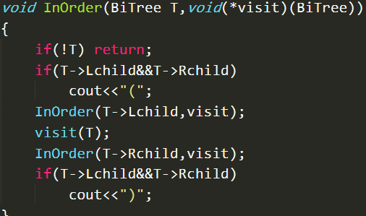
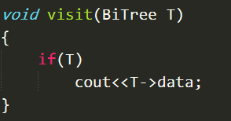
3. 三种顺序的遍历
先序遍历
后序遍历
函数的原型统一为
void(BiTree, void(*visit)) 可以通过函数指针实现调用不同的函数以实现不同的功能
中序遍历

Slide 6
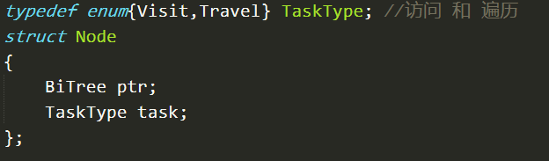
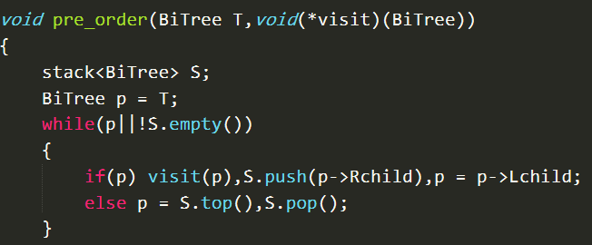
4. 三种顺序的非递归遍历
(1).非递归先序遍历
思路：先访问根节点，然后右节点入栈，继续访问左子树访问到空时就弹栈

Slide 7
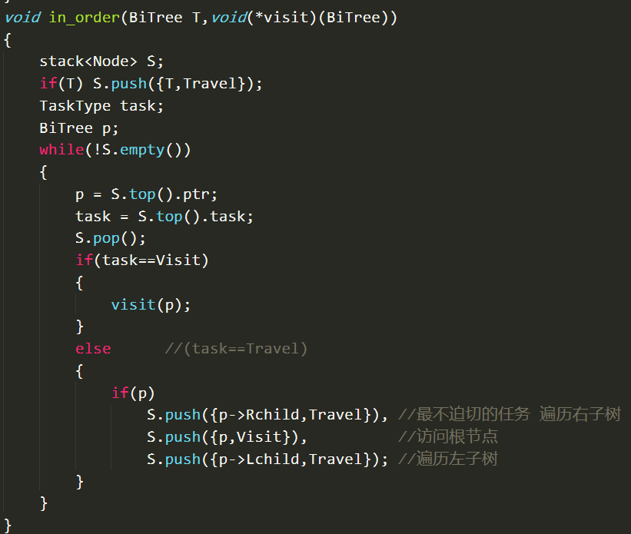
4. 三种顺序的非递归遍历
(2).非递归中序遍历(左-根-右)
思路：访问以T为根节点的二叉树时，先把最不迫切的右子树根节点入栈，然后根节点入栈，最后左子树根节点入栈。
弹栈时，如果是visit，就访问，如果是Travel，就以vis形式压栈。

Slide 8
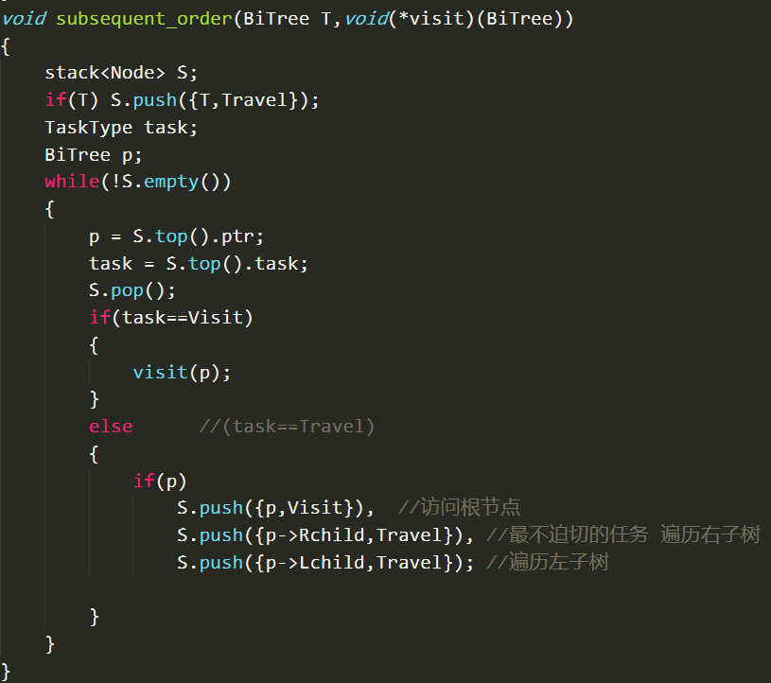
4. 三种顺序的非递归遍历
(3).非递归后序遍历(左-右-根)
思路：同非递归中序遍历，不同的是，弹栈之后遇到元素p是Travel形式的时候，压栈的顺序不同。仍然按照迫切程度从小到大的顺序入栈，把应该最后访问的根节点(vis)入栈，接着把右子节点入栈(Travel)最后左子节点入栈(Travel)

Slide 9
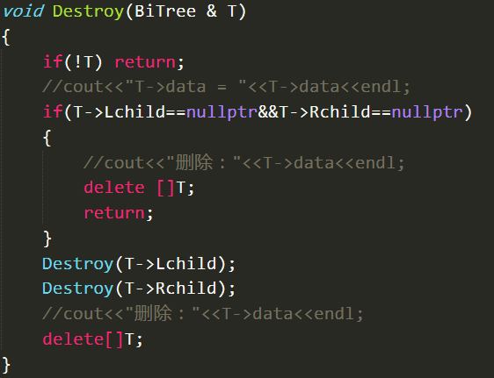
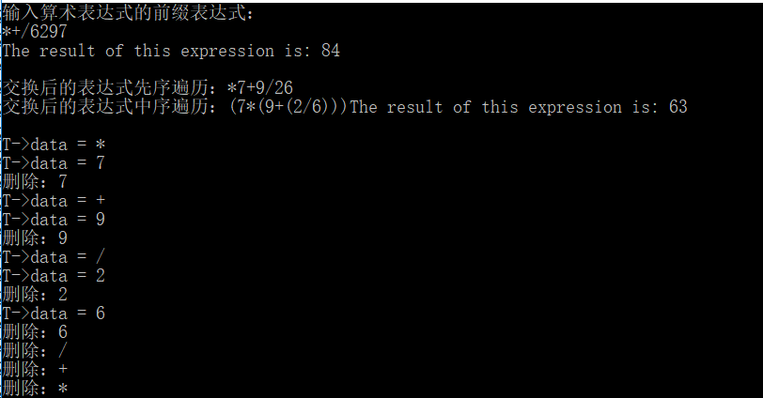
5. 二叉树的销毁
后续遍历销毁二叉树

Slide 10
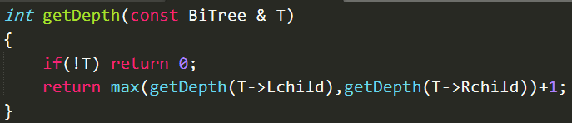
6. 求以T为根节点的
二叉树的最大深度
用递归实现，二叉树的最大深度是左子树和右子数深度较大值+1

Slide 11
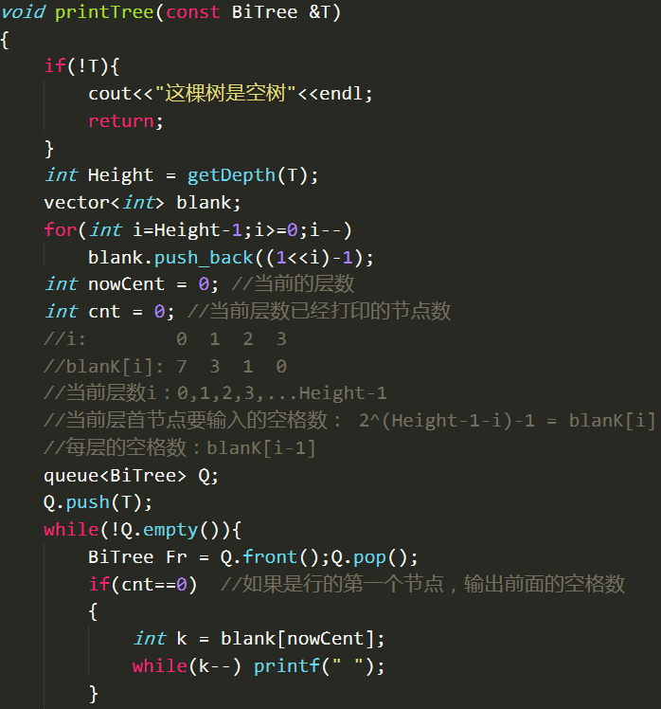
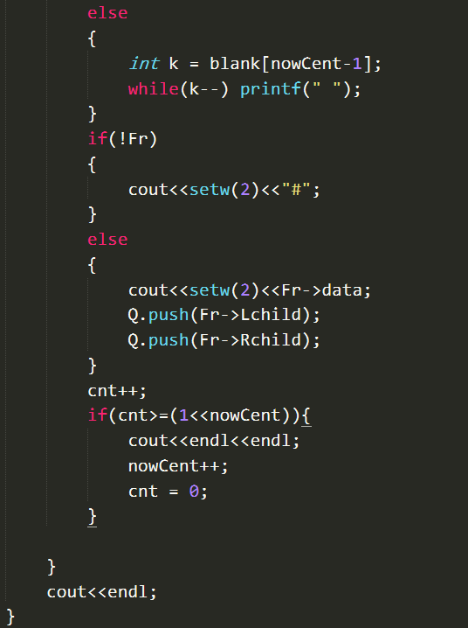
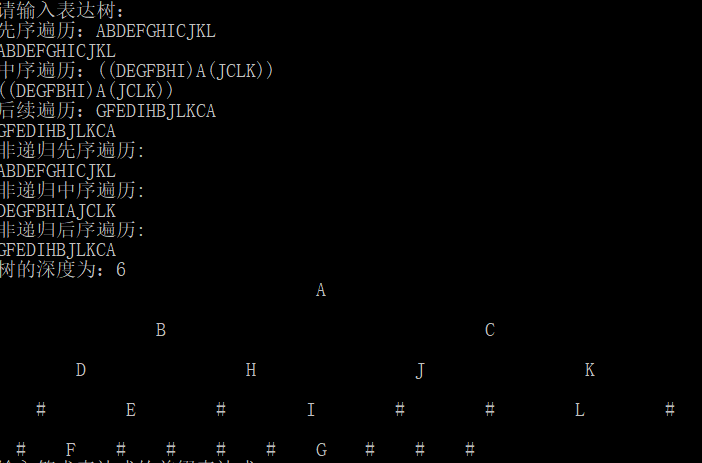
7. 横向打印一棵二叉树(利用二叉树的层序遍历，得到遍历序列，然后计算出空格的个数即可)

Slide 12
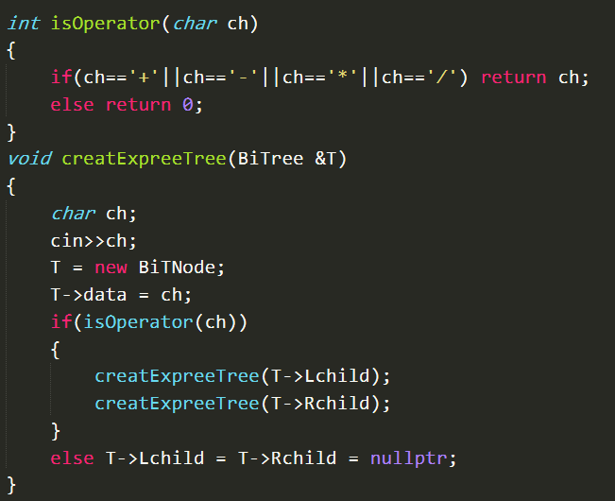
8. 建立一棵表达树
和普通二叉树的建树类似，通过输入前缀表达式建立表达树，如果输入的数据为数字，则为叶子节点，否则，递归建立左子树和右子树

Slide 13
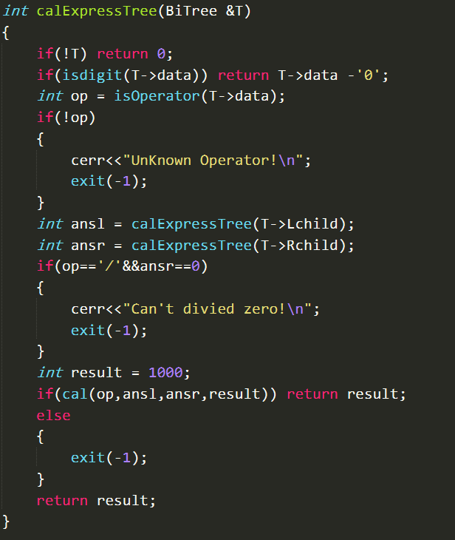
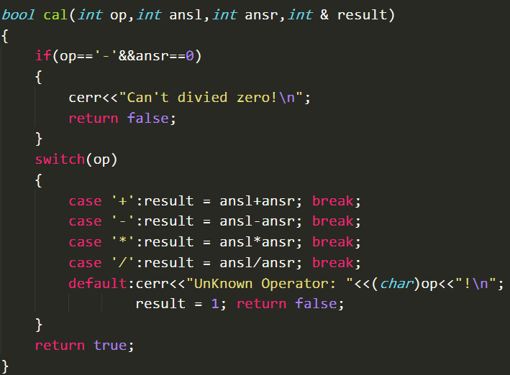
9. 计算表达树的值
通过后续遍历，先得到左子树和右子树所表示的表达式的值，再让二者参与根节点代表的运算

Slide 14
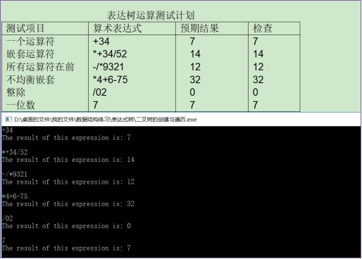
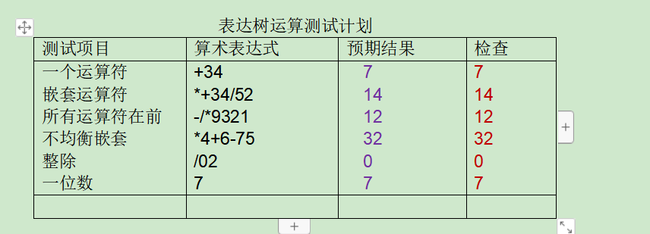
10. 表达树计算测试计划

Slide 15
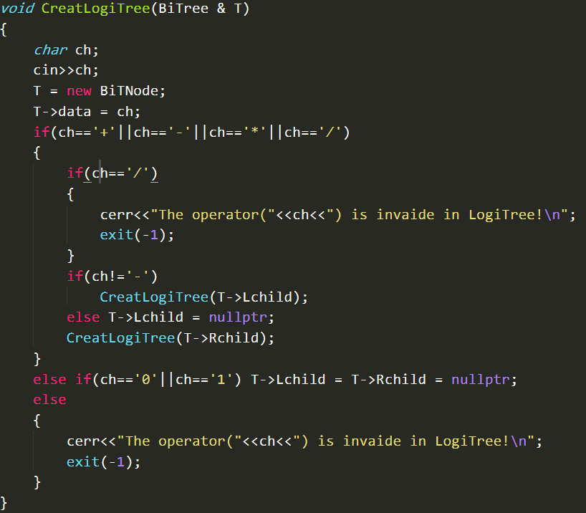
11. 逻辑表达树的创建
逻辑表达树的创建和表达式树的创建相差很小，不同的是操作符只有逻辑乘和逻辑加两种，还有逻辑非，操作数只有真(1)和非真(0)两种，此函数用于逻辑表达树的创建，若输入的操作数或操作符不合法，会提示输入异常

Slide 16
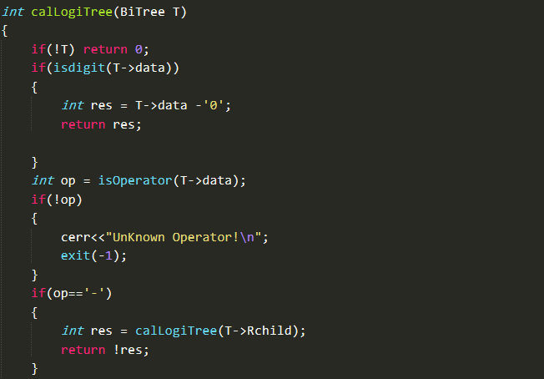
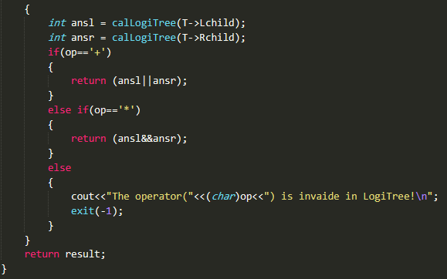
12. 逻辑表达树的计算

Slide 17
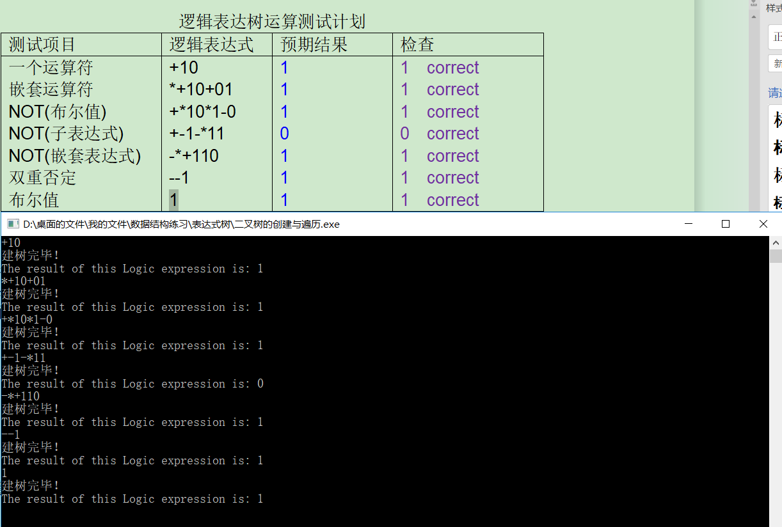
13. 表达树计算测试计划

Slide 18
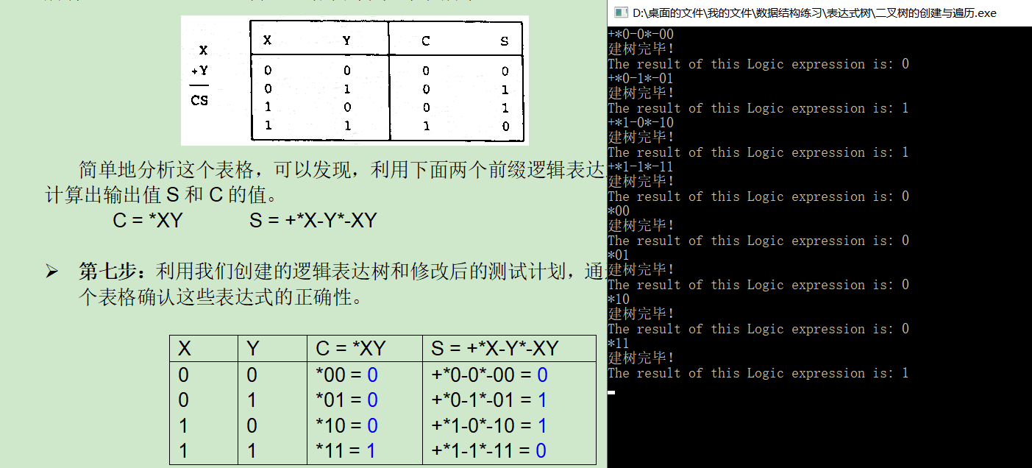
14. 运用逻辑表达树对于逻辑加法表达式的验证

Slide 19
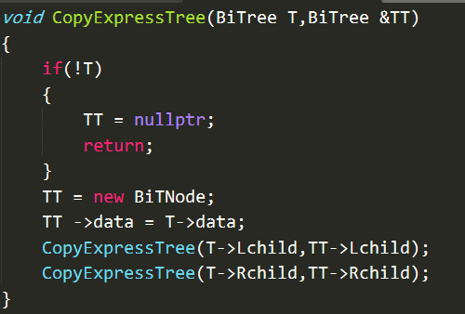
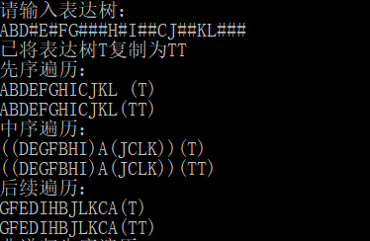
15. 复制一棵二叉树T ---> TT

Slide 20
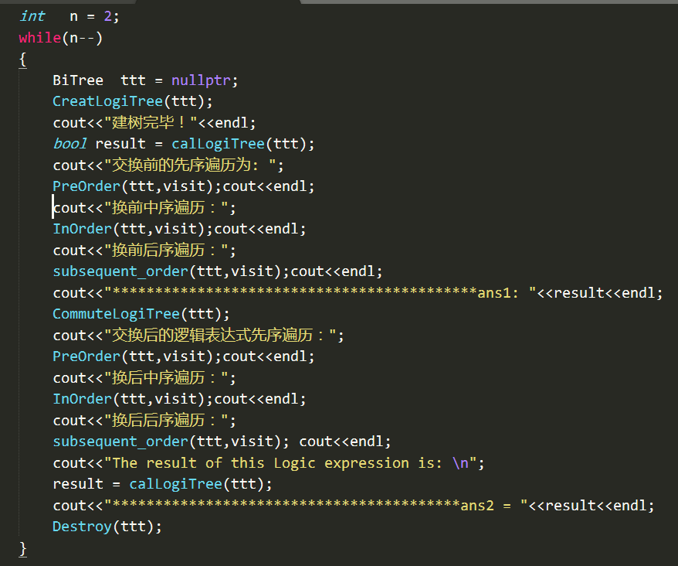
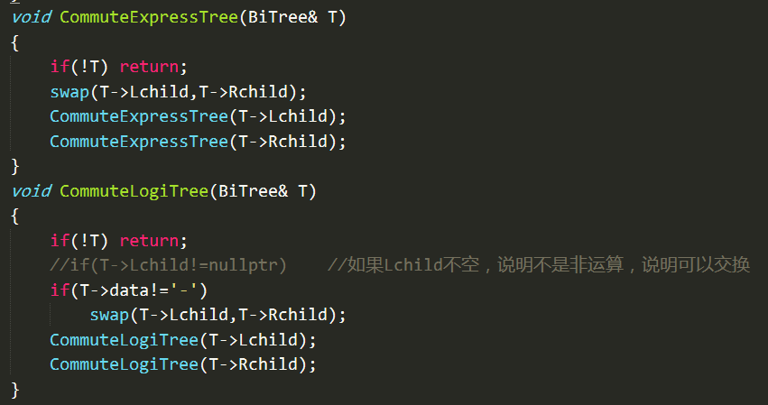
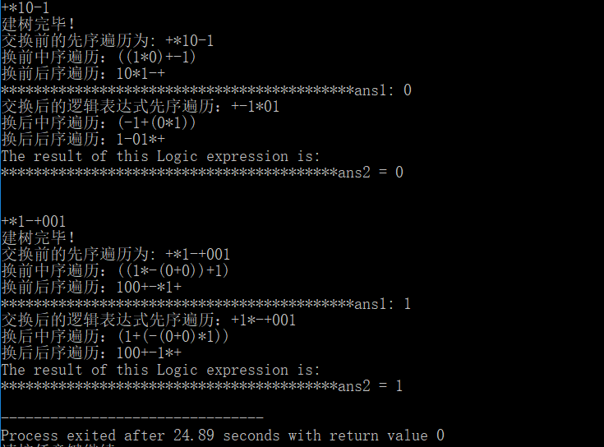
16. 交换二叉树的左右子树
可见逻辑表达式交换计算左右操作数运算顺序不会改变计算的结果

Slide 21
17. 对于不同遍历顺序的分析
建立(build)
遍历：先序遍历
理由：因为是用先序表达式简历树的，用先序遍历可以直接处理根节点，然后递归建立左右子树，比较方便。
表达式(expression)
遍历：中序遍历
理由：便于求得符合人们平时习惯的中缀表达式
计算(evaluate)
遍历：后序遍历
理由：因为要知道左右子表达树的值才能计算以根节点为操作符的整个表达树的值
清除(clear)
遍历：后续遍历
理由： 因为要把Lchild 和Rchild 所指向的子树都delete了以后才能释放T的内存

Slide 22
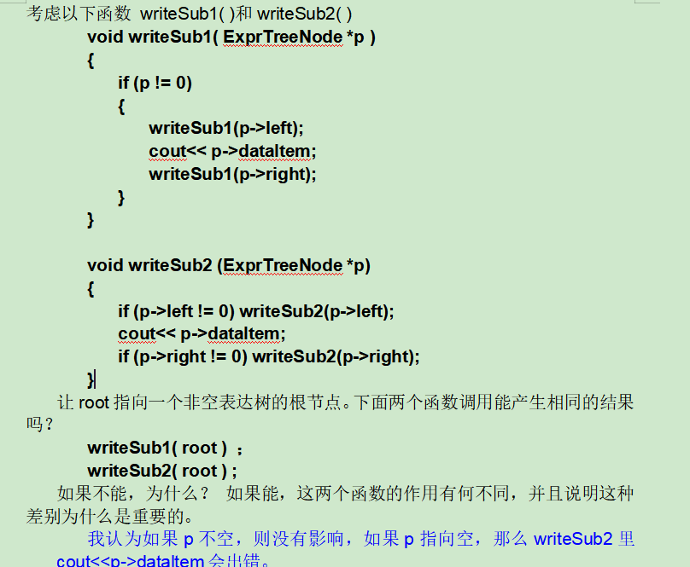

Slide 23
二：赫夫曼编码的实现
节点类型的定义和树的存储形式
建树
得到前缀码

Slide 24
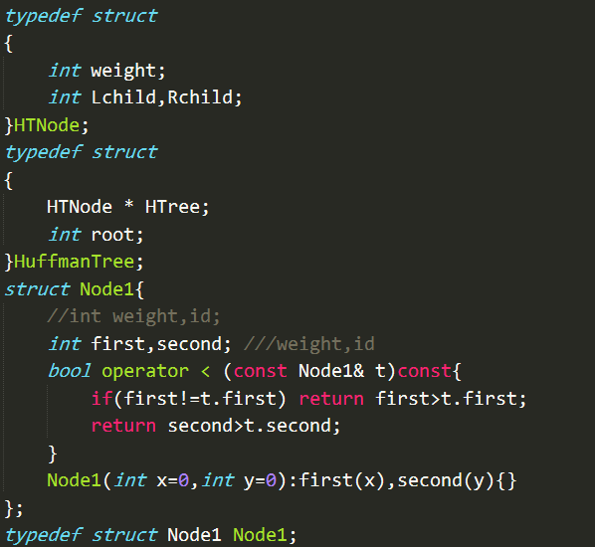
1.类型定义
类似于完全二叉树，可以用顺序表存储赫夫曼数，接待除了记录信息的出现频率，还记录了赫夫曼树的左右子节点在顺序表中的下标
First是weight (权重)
Second是id(下标)

Slide 25
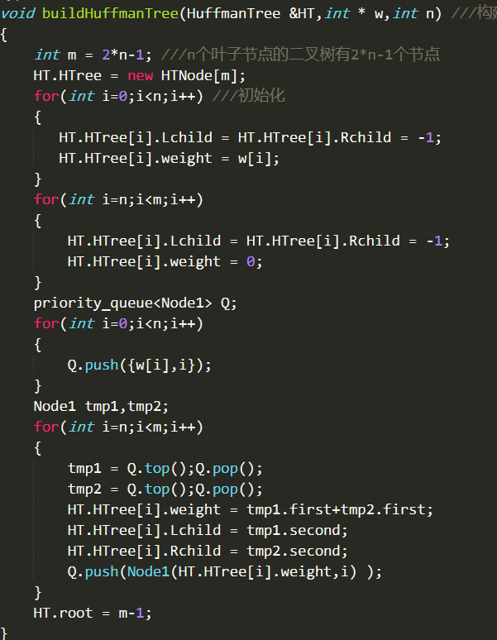
2. 建树
利用堆的性质，每次从堆中pop出权值最小的两个结点，并push进去二者之和，建立一个新的节点，节点编号一次增加，新节点的左右子节点是pop出两个结点的下标

Slide 26
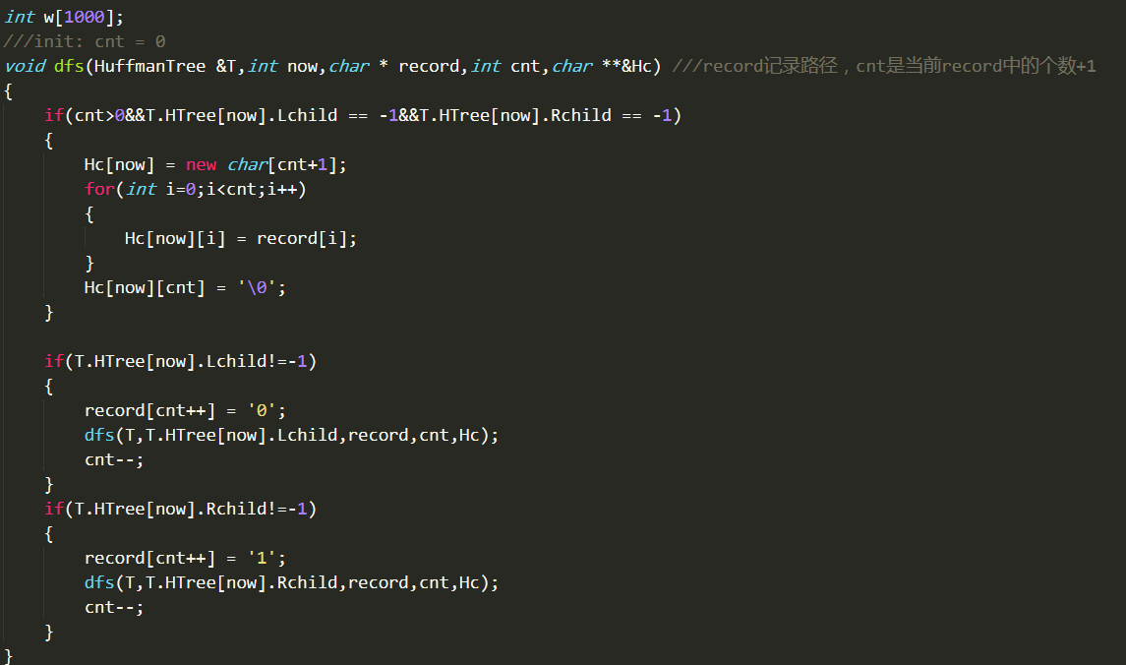
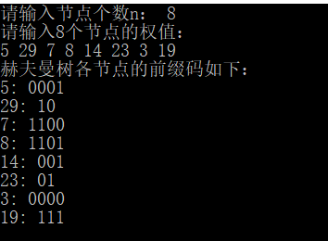
3. 得到前缀码
利用dfs，将第i个几点的赫夫曼编码记录到Hc[i]中

Slide 27
三. 加权图
无向加权图(无向网）的表示
2.class Ufset(并查集)
Class Graph
主要函数 : 初始化，插入顶点，插入边，删除顶点，删除边，遍历顶点，

Slide 28

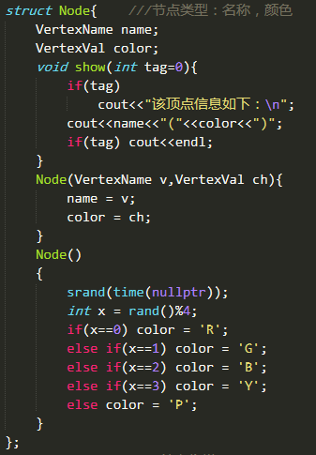
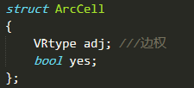
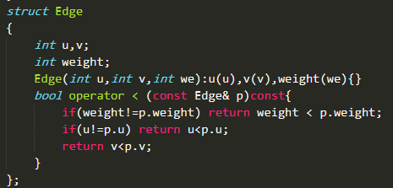
1.类型的定义(用图的邻接矩阵形式)
顶点类型：
String name:
顶点名称
Char color：
顶点颜色
Show()：
显示顶点信息
Node()：
无参构造函数，给顶点随意赋值上色
弧的类型:
Adj是边权
yes代表有边,邻接矩阵的元素
边的类型，u v weigh是两个顶点和边权
重载了小于号用于Dijkstra的堆优化和Kruskal的排序

Slide 29
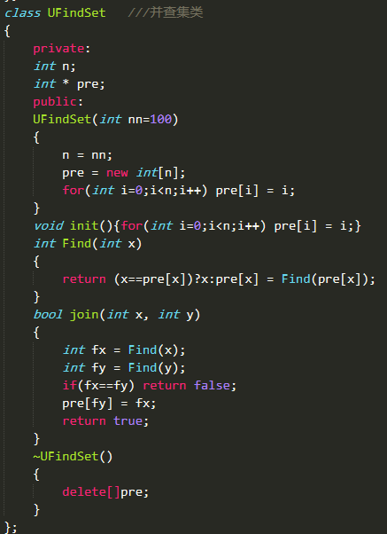
2.class Union-Find-Set（并查集的实现）
并查集类，用于Kruskal最小生成树的判环，若x,y在同一集合，则Find(x) ==Find(y)
若不在同一集合，则可以让二者合并
若join返回false 则说明二者在同一集合，则该边不能加入到最小生成树当中

Slide 30
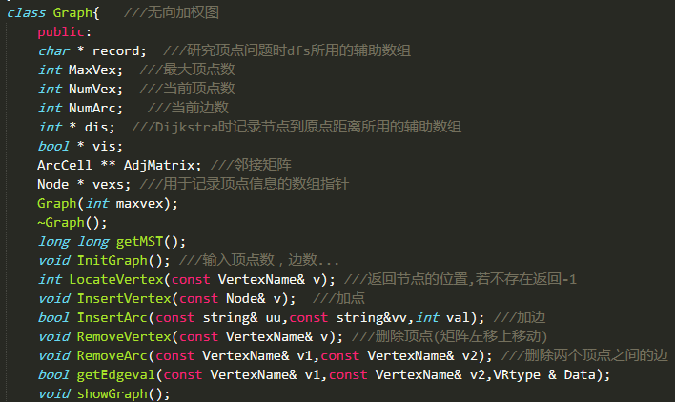
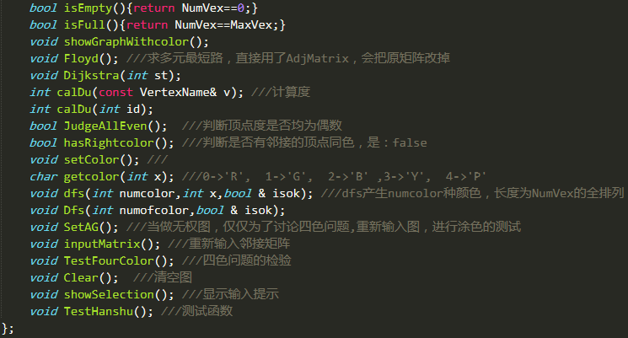
3.所有函数一览

Slide 31
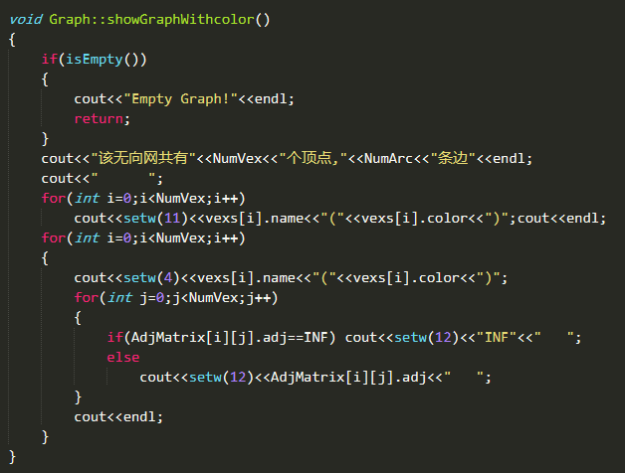
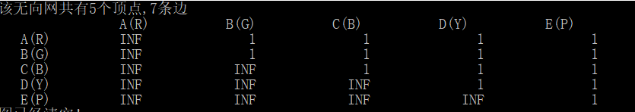
函数1.showGraphWithcolor显示图的信息

Slide 32
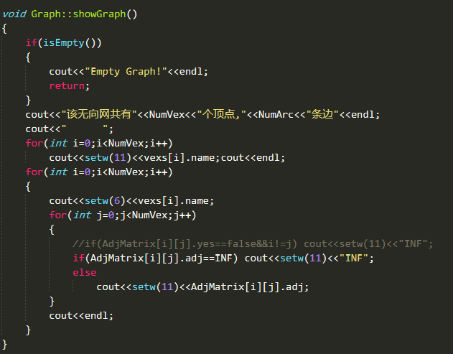
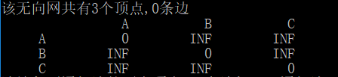
函数2.showGraph显示图的信息(无顶点颜色)

Slide 33
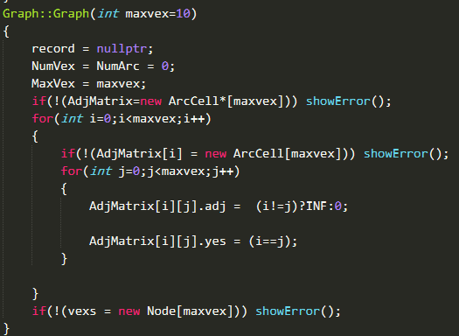
构造函数Graph: 邻接矩阵申请内存，边权初始化

Slide 34
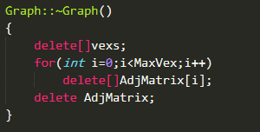
析构函数：释放内存

Slide 35
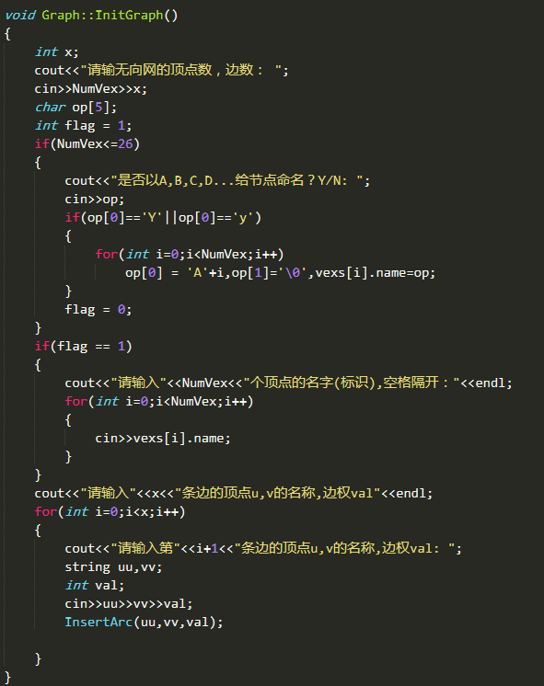
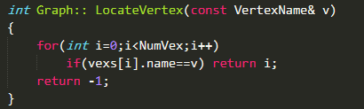
InitGraph: 输入图的信息
根据顶点名称得到顶点的下标

Slide 36


添加边
删除边

Slide 37


删除顶点
添加顶点

Slide 38

删除顶点
得到边的权值

Slide 39

Floyd算法求多源最短路

Slide 40

Dijkstra算法求单源最短路
用已经确定了的距离原点最近的节点去更新其它未标记的节点

Slide 41


判断是否相邻的顶点都颜色不同
手动输入每个顶点的颜色

Slide 42




Dfs生成全排列研究四色问题
用dfs生成3或4或5或其它数列的全排列，01234各自对应一种颜色，知道满足四色图，看最少需要几种颜色

Slide 43


求最小生成树

Slide 44


清空图
显示命令提示

Slide 45


命令测试

Slide 46


发现:对于平面图来说，可以用四种颜色实现，但如果边有交叉，则必须用4种以上的颜色才能使相邻顶点不同色

Slide 47


Slide 48
谢谢大家

